Slide 1

Логопедический практикум
для родителей
Учимся, играя

Slide 2
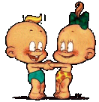
Сонорные звуки
Артикуляция Р:
- Положение губ как при последующем гласном
- Зубы разомкнуты
Кончик языка поднят за альвеолы, боковые края прижаты к верхним резцам. Язык в форме чашечки
Сильная выдыхаемая струя воздуха заставляет язык вибрировать
При Рь средняя часть спинки языка поднимается к твердому небу, а кончик языка находится несколько ниже, чем при Р

Slide 3


Нарушения Р : ротацизм
 | Корневая часть языка сближена с мягким небом и образует с ним щель. Выдыхаемый воздух заставляет вибрировать мягкое небо или «маленький язычок»
 | Вместо вибрации переднего края языка взрывается смычка между его боковым краем и коренными зубами
 | Передний край языка один раз прикасается к альвеолам, вибрация отсутствует.
 | Выгибается спинка языка, смыкается с твердым небом и слышится звук Й
на звук Л, ЛЬ, Д, В
горловое
боковое
одноударное
йотированное
замены

Slide 4

Артикуляция Л:
- Положение губ как при последующем гласном
- Верхние и нижние резцы на незначительном расстоянии
- Язык упирается кончиком в верхние резцы или десны
- По бокам остаются проходы для выдыхаемого воздуха
- При ЛЬ смыкается значительная поверхность передней части спинки языка

Slide 5

НАРУШЕНИЕ Л: ЛАМБДАЦИЗМ
 | Звук произносится губами, похож на В или У
 | Смычка спинкой языка, звук похож на Й
 | Смычка с мягким небом, звук похож на украинский Г
 | Корень языка смыкается с мягким небом и воздушная струя идет в нос с гнусавым оттенком
Замены : на Ль, В, на одноударный Р и т.д.
губной
йотированный
заднеязычный
носовой

Slide 6
Основные правила автоматизации звуков
Многократное ежедневное проговаривание речевого материала
Постепенное повышение темпа речевых упражнений
Подбор материала с учетом его звуковой наполняемости
От повторения слов и предложений за взрослым к самостоятельному называнию картинок, описанию сюжетов, рассказыванию стихов и скороговорок
Создание положительной мотивации на занятии, постоянное применение похвалы
Создание игровых ситуаций. Желателен предварительный подбор речевого и картинного материала

Slide 7
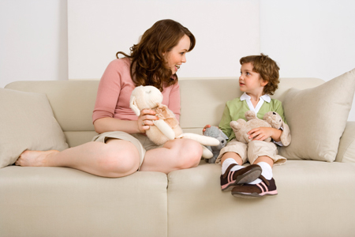

Роль родителей в устранении речевой проблемы ребенка - одна из ведущих!

Slide 8


Автоматизация
звука и звука
в словах
Р
Л

Slide 9
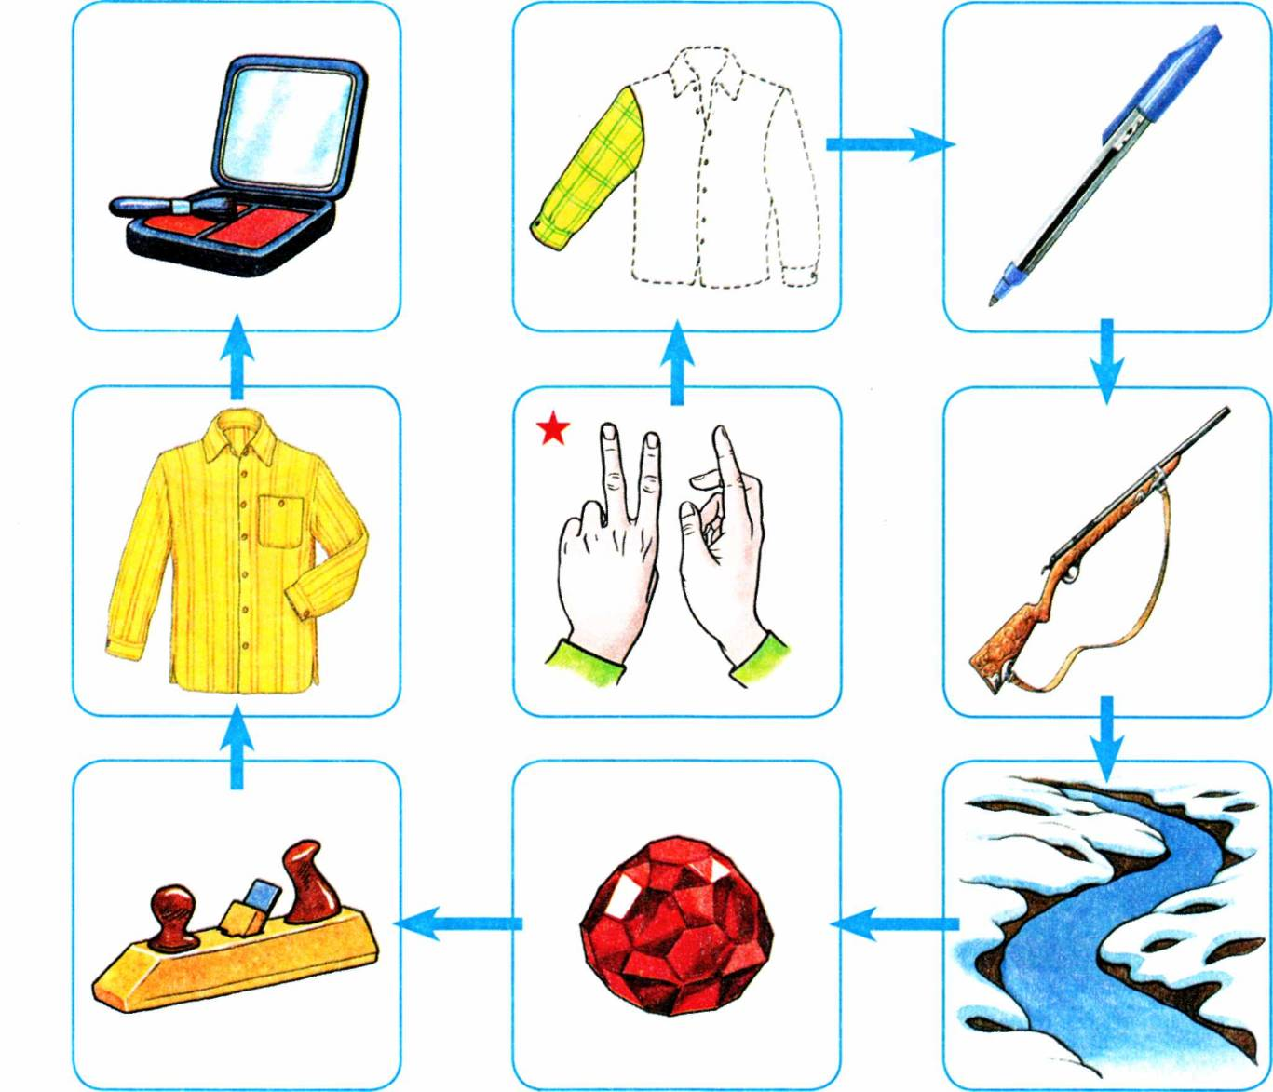
Р
Игры с «лабиринтами»
Упражнение «Волшебная палочка» Дотрагиваясь волшебной палочкой до каждой картинки, измени их названия по образцу. Образец: рукав — рукава. Какие слова не изменились?
Упражнение «Фотограф» («Угадай, чего не стало») С помощью волшебного фотоаппарата «сфотографируй» (запомни) как можно больше картинок. Я закрою все картинки, а ты вспомни и назови их.
Упражнение «Половинки» Я загадаю слово и назову его половинку (начало или оконча­ние). А ты добавь недостающую часть слова и проговори его целиком. Образец: го... — -ры, горы; -то — коры-, корыто. Картинки помогут тебе справиться с заданием.

Slide 10

Р
Игра «собери одинаковые предметы»
задание на развитие внимания
«У тебя много разных предметов, но ты должен собрать в коробочку только ручки. Называй все предметы подряд, но зачеркни только ручки»
Подскажите ребенку, что называть картинки нужно слева направо и сверху вниз

Slide 11
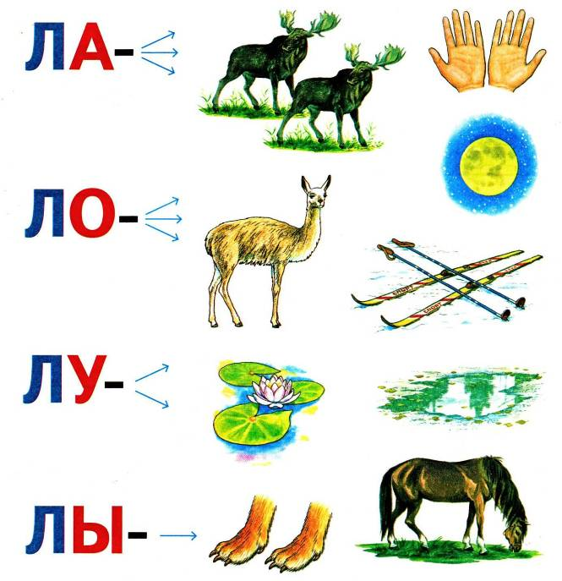
«УгаДай слово»

Slide 12
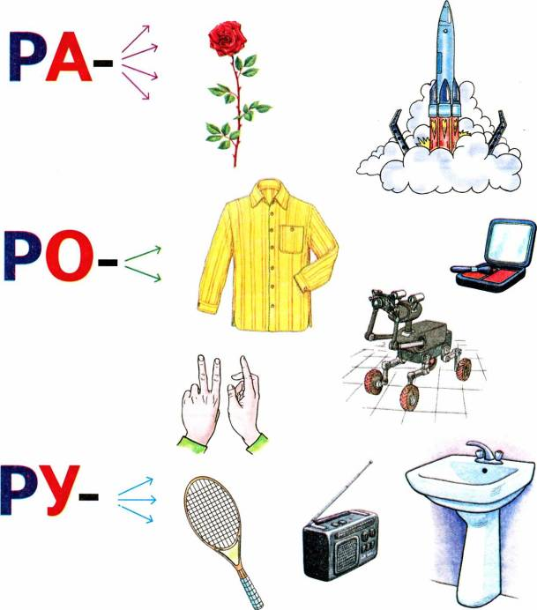
«Угадай слово»

Slide 13

«Волшебная палочка»
Игра заключается в том, что ведущий дотрагивается до картинки или просто делает взмах волшебной палочкой и слово меняется по образцу
«Один — много»
  Гора — горы; нора — норы; дыра — дыры
  Лопата — лопаты; лужа — лужи
«Прятки», «Много чего?»
  Нет горы, нет гор, много ракет;
  Нет лошади, нет лошадей
«Назови ласково», «Большой – маленький»
  Корова — коровка; коробка — коробочка;
  Ладонь — ладошка; лошадь — лошадка; лопата — лопаточка

Slide 14
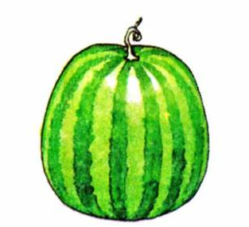
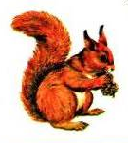
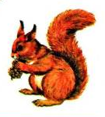
Р
«Посчитай»
5
4
Л
3
2
1

Slide 15

«Эхо»
  Радио — радуга — ранец
  Ракетка — ромашка — ракушка — ранетки
  Лом — лоб — лось
«Рифмы» — игра на подбор слов, близких по звучанию
  Петрушка — ватрушка — старушка — игрушка
  Мухомор — косогор? Гора? Помидор?
  Ковер — …
  Кефир — …
  Колобок — клубок — …
  Мыло — …

Slide 16
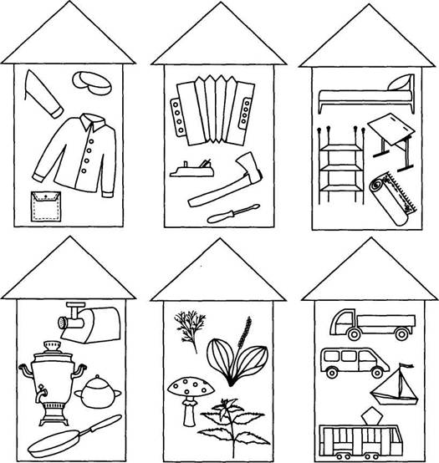
Р
«Четвертый лишний»
Подскажи, какая картинка лишняя в каждом домике, назови и обведи ее. Объясни, почему ты так сделал. Назови остальные картинки в каждом домике одним словом.

Slide 17
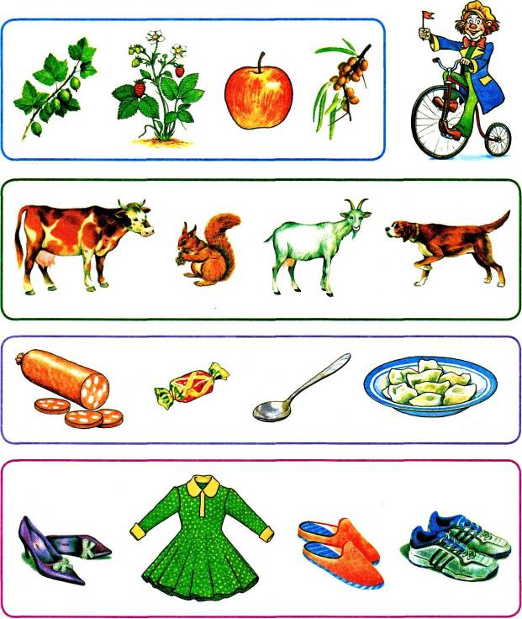
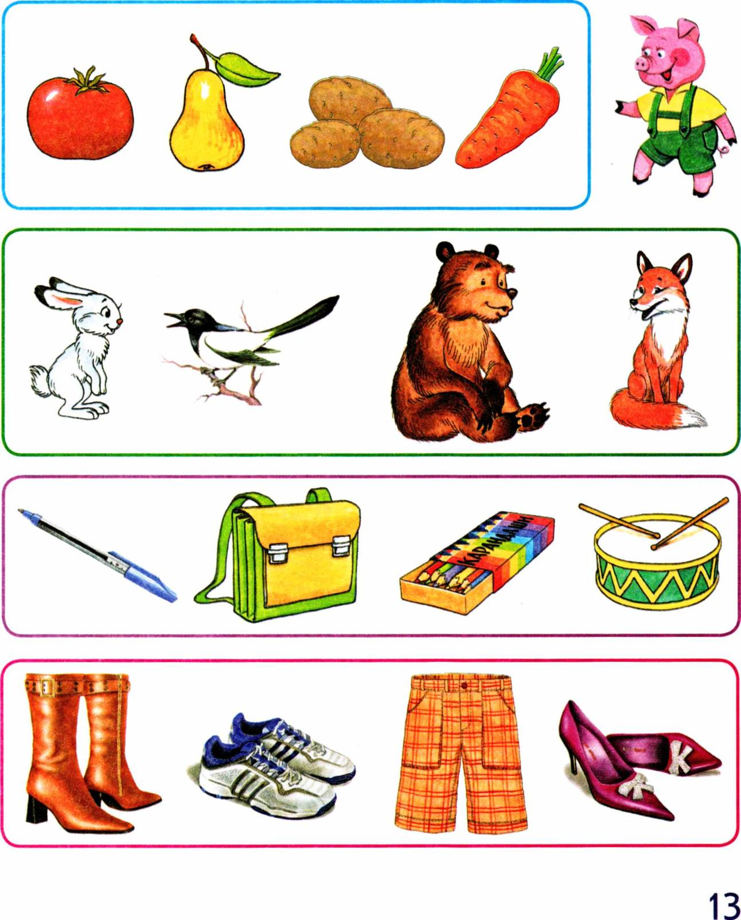
Л
«Четвертый лишний»
Юла, пила, молоток, лопата
Халат, платье, тулуп, калоши
Мел, шоколад, калач, салат
Ласточка,волк, осел, лось
Р
Шар, помидор, морковь, картофель
Носорог, жираф, кенгуру, морж
Рукавицы, рубашка, шорты, кружка
Пирожок, макароны, баранка, мухомор

Slide 18


Автоматизация
звука и звука
в предложениях
Р
Л

Slide 19
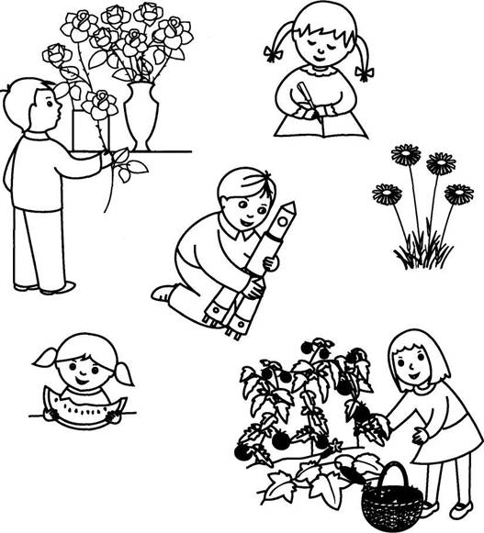
Р
«Исправь малышку»
У Р есть младшая сестренка. Она еще не умеет выговаривать звук Р. Послушай, как у нее получается. Скажи правильно и найди соответствующую картинку.
1. ...ома покупает ...озы.
2....ая пишет ...учкой.
3. 0...а иг...ает с ...акетой.
4. Ню...а ест а...буз.
5. ...омашки ...астут в т...аве.
6. Ма...уся соби...ает у...ожай.
Прочитайте ребенку предложения, пропуская звук Р. Ребенок должен найти подходящую картинку и произнести предложение правильно.

Slide 20
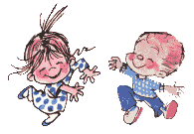
«Исправь взрослого»
Взрослый говорит неправильно, пропускает звук Л или Р, меняет звук Л на У, В, Ль, Й, звук Р меняет на Л, Й или искажает звук, а ребенок исправляет
На лужайке много ландышей.
На лугу пасутся кони.
Луша покупает лото.
Лыжник бежит по лыжне.
Лавина ломает дома.
Егор ест зефир.
Дровосеку нужен топор.
Шофер заводит мотор.
Повар моет помидор.
Самовар пускает пар.
Завтра надо купить сыр и кефир.

Slide 21
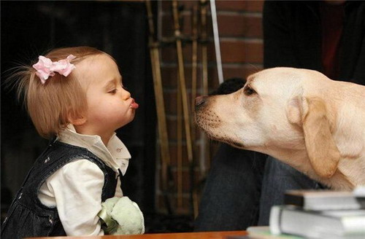


«Дразнилки»
Я видела дятла!
И я видел дятла!
Лада помыла тарелку, и Володя…
Лада мыла пол, и Володя…
Лада писала письмо, и Володя …
Лада пела, и Володя…
Лада пила молоко, и Володя …

Slide 22

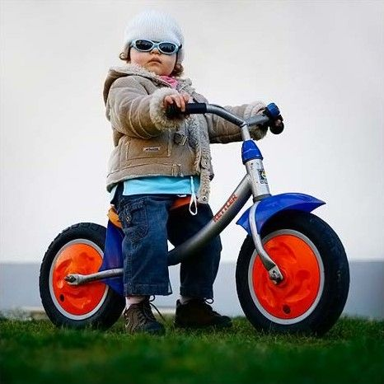
Автоматизация
звука Р и звука Л
в стихотворной и
связной
речи

Slide 23


«Чистоговорки»
АЛ – АЛ – АЛ – у нас будет бал,
ОЛ – ОЛ – ОЛ – в зале надо вымыть пол,
ОЛ – ОЛ – ОЛ – в зал поставили мы стол,
УЛ – УЛ – УЛ – у стола поставим стул.
АЛ – АЛ – АЛ – вот заходят гости в зал,
АЛ – АЛ – АЛ – ах, какой весёлый бал!
Ла-ла-ла – жужжит и мёд несёт ...
Ла-ла-ла – как у тебя идут ...?
Ло-ло-ло – зимой от снега всё ...
Ло-ло-ло – поля все снегом ...
Лу-лу-лу – все танцуют на ...
Лы-лы-лы – в кухне вымою ...

Slide 24
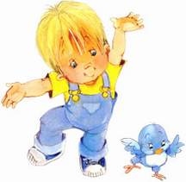
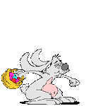
Скороговорки и стихи
Летели мимо галочки,
Присели на палочки.
У Луши на окошке
Стояло малины лукошко.
Глянула Луша на окошко —
А там без малины лукошко.
Заяц белый, заяц белый,
Ты куда за лыком бегал?
Заяц белый отвечал:
— Я не бегал, я скакал.

Slide 25
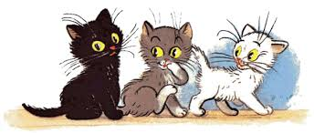
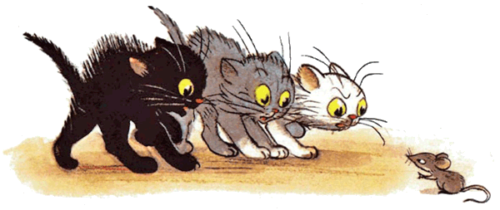
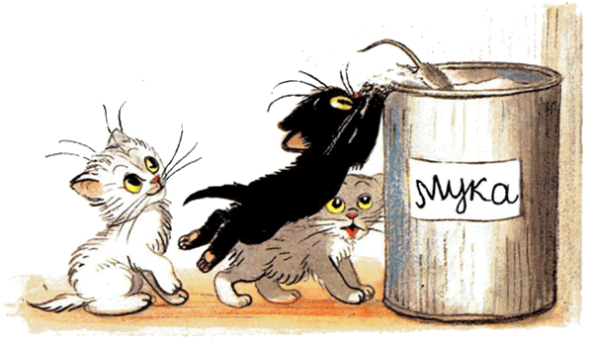
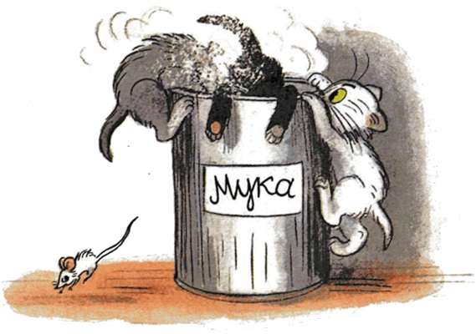
Рассказ по серии картин

Slide 26

Пересказ по мнемотаблице

Slide 27
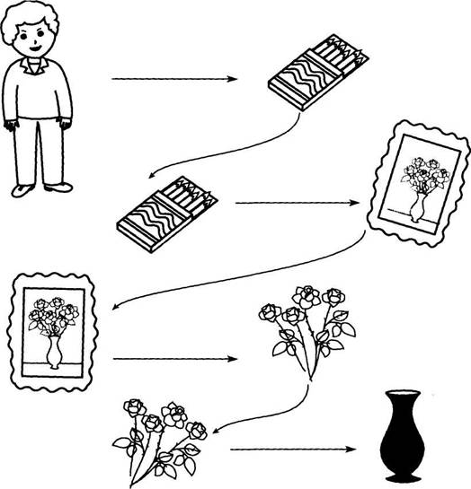
Рассказ по «цепочке»
Это – Юра. У Юры есть цветные карандаши.
Цветными карандашами Юра раскрашивает картину. На картине изображены красивые розы. Розы стоят в керамической вазе.

Slide 28










